Slide 1



Herramientas computacionales para el diseño y modelación de cauces
Modelación hidráulica 2D con HEC-RAS y RAS Mapper
Modelación incluyendo tramos naturales de inicio,
entrega, cauces laterales y estructuras de transición
Info: r.cfdtools@gmail.com
v.20201118

Slide 2
1. Definición de secciones trasversales para el rectificado de los cauces naturales y cauces laterales

Slide 3
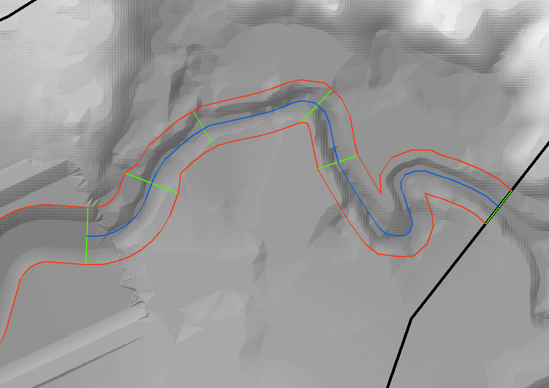
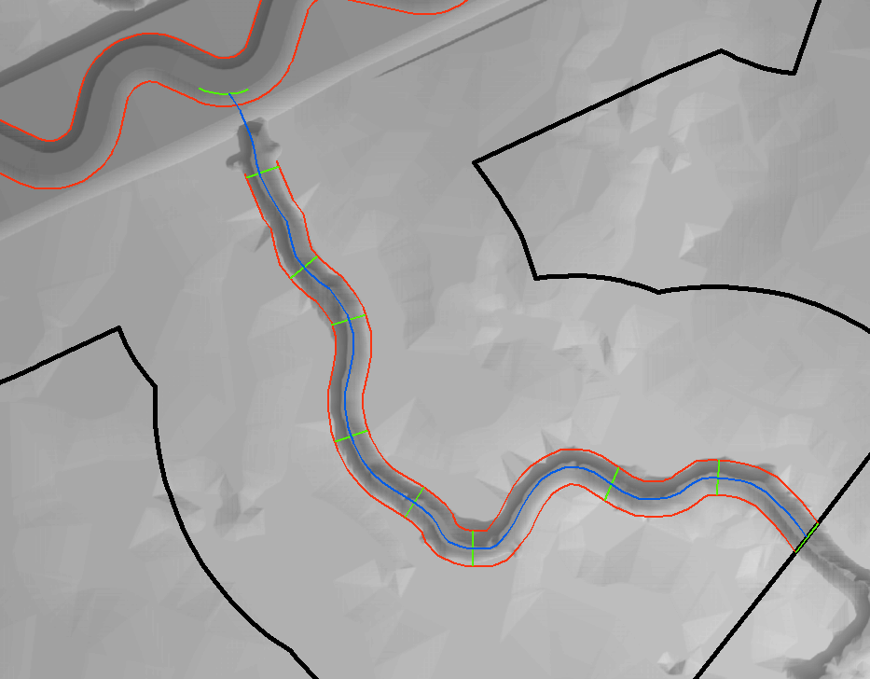
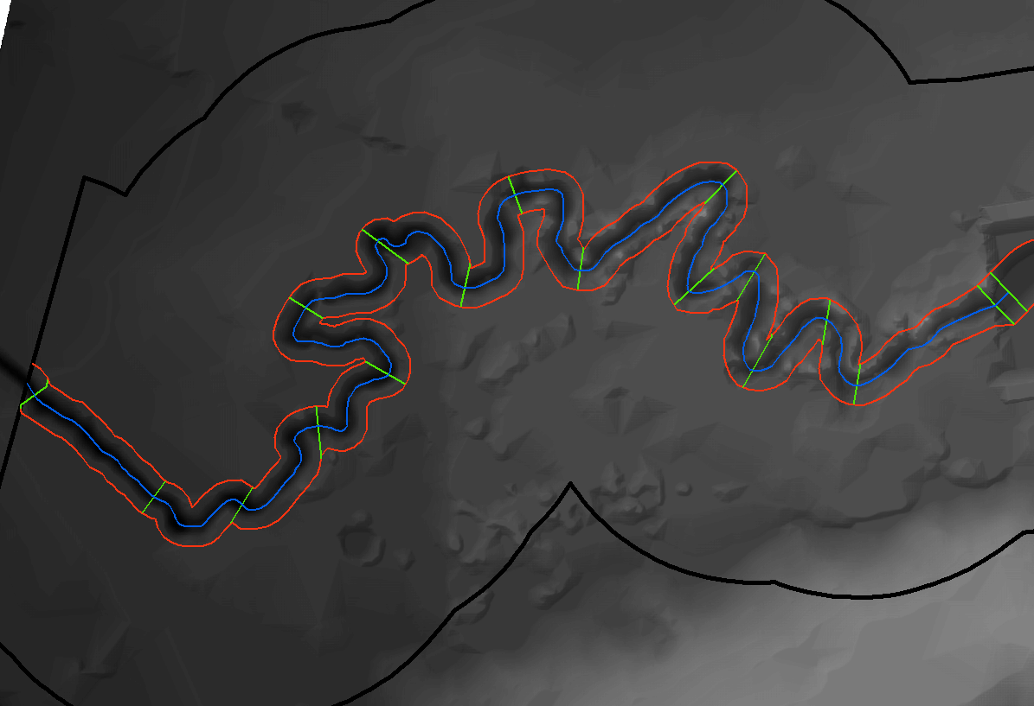
1. Definición de secciones trasversales para el rectificado de los cauces naturales y cauces laterales
Para la modelación del tramo sinuoso diseñado, incluyendo los tramos naturales de inicio, entrega, cauces laterales y estructuras de transición, es necesario evaluar y corregir las secciones transversales obtenidas del LIDAR a partir de información adquirida directamente en campo (topobatimetrías) o a través de la interpretación de las cotas de fondo de cada sección por medio de la observación de fondos aplanados, cambios en el perfil producidos por acumulación de sedimentos o por errores en la información topográfica obtenida mediante sensores remotos.
En ArcGIS, a partir de las secciones transversales utilizadas anteriormente para la visualización de los perfiles de resultados (shapefile: XSCutLines_v1.shp ), cree una cobertura que contenga únicamente los tramos a rectificar en fondo y hacia el interior de las bancas definidas en el archivo de formas Banks_v0.shp y dentro del Área de Flujo 2D Perimeter_v2.shp. Guarde este archivo como XSCutLines_v2.shp o utilice el archivo disponible en el repositorio de datos del curso.
Aguas Arriba
Cauce Lateral
Aguas Abajo

Slide 4
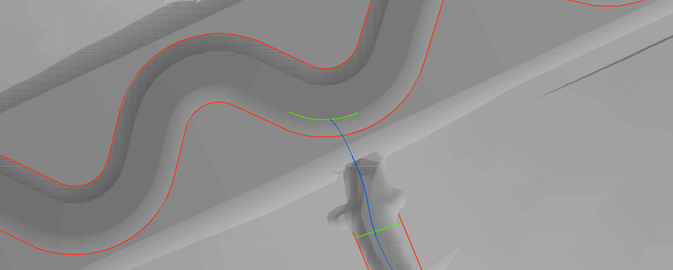

1. Definición de secciones trasversales para el rectificado de los cauces naturales y cauces laterales
Para la definición correcta del cauce lateral y de los tramos a rectificar en fondo, crear una copia de la cobertura de drenajes (RiverRAS_v0.shp) y modificar la conexión, definir 3 tramos: aguas arriba del inicio, aguas abajo de la entrega y cauce lateral. Guardar la cobertura modificada como RiverRAS_v1.shp. En la cobertura de secciones transversales, incluir además, una sección transversal adicional en la base del cauce dominante sinuoso diseñado, conservando la curvatura de la curva de la base del talud del cauce dominante.

Slide 5
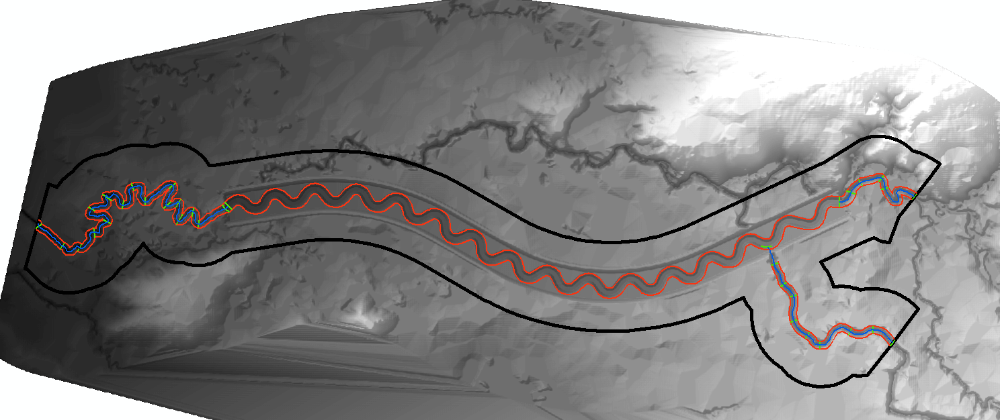
1. Definición de secciones trasversales para el rectificado de los cauces naturales y cauces laterales
Topología para rectificado.
Aguas Arriba del Inicio
Aguas Abajo de la Entrega
Cauce Lateral

Slide 6
2. Trazado de diques de encausamiento y evaluación de transiciones de inicio y entrega

Slide 7
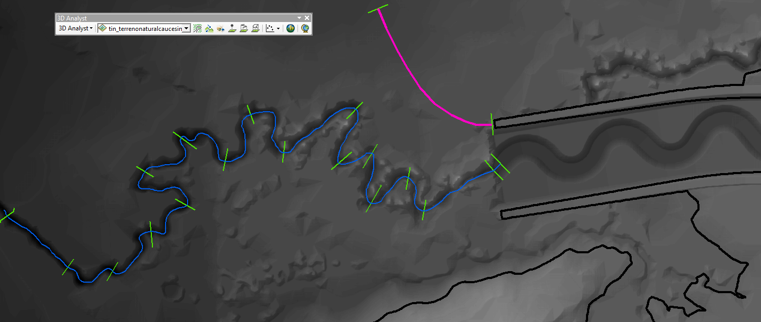

2. Trazado de diques de encausamiento y evaluación de transiciones de inicio y entrega
En ArcGIS, a partir del modelo de terreno, identifique visualmente con ayuda de la extensión 3D Analyst y contornos manuales; zonas susceptibles de inundación y trace diques de encausamiento y protección. El proceso consiste en trazar líneas en planta hasta una cota de cierre definida o hasta una prolongación determinada. Agregue una sección transversal al inicio y final de cada eje de dique, considerando el ancho del dique o huella de mecanización del diseño y la prolongación de los taludes hasta una altura de 1.5 metros para conservar el mismo patrón de diseño. Para el ejercicio, el ancho de la línea de sección es de 25 metros en corona + 2 x (1.5 altura de dique creciente x 14 m de talud) = 67 metros.
Dique requerido
Cota 67.5 msnm
Cota 67.5 msnm

Slide 8
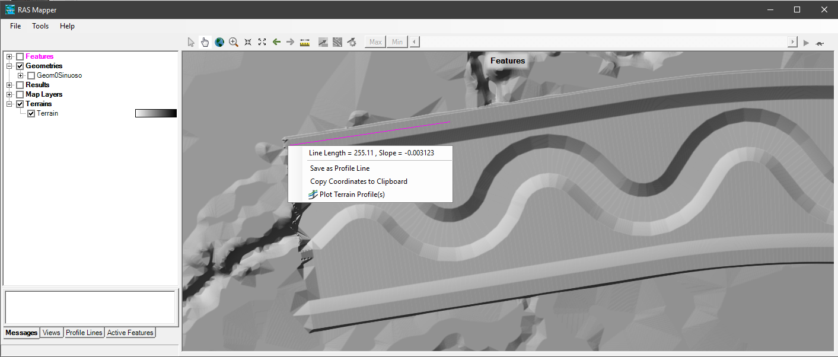
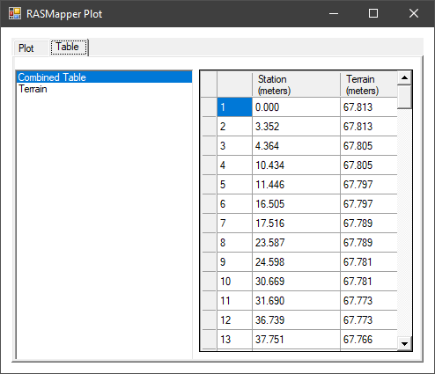
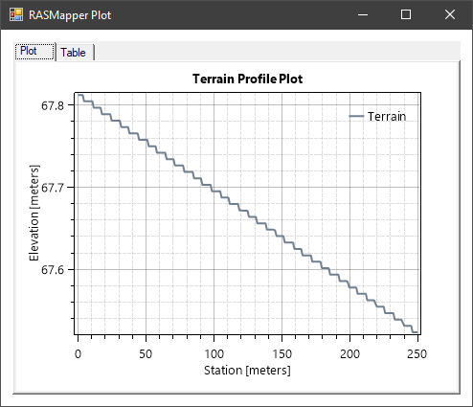
2. Trazado de diques de encausamiento y evaluación de transiciones de inicio y entrega
Es necesario definir las cotas iniciales y finales de corona del dique a partir de la posición del punto de inicio y de la pendiente existente en el dique diseñado previamente para el canal compuesto.
1. En RAS Mapper, trace manualmente una línea de muestreo temporal sobre la corona del dique existente en una longitud aproximada de 250 metros o superior y obtenga la tabla de valores de estación elevación.

Slide 9
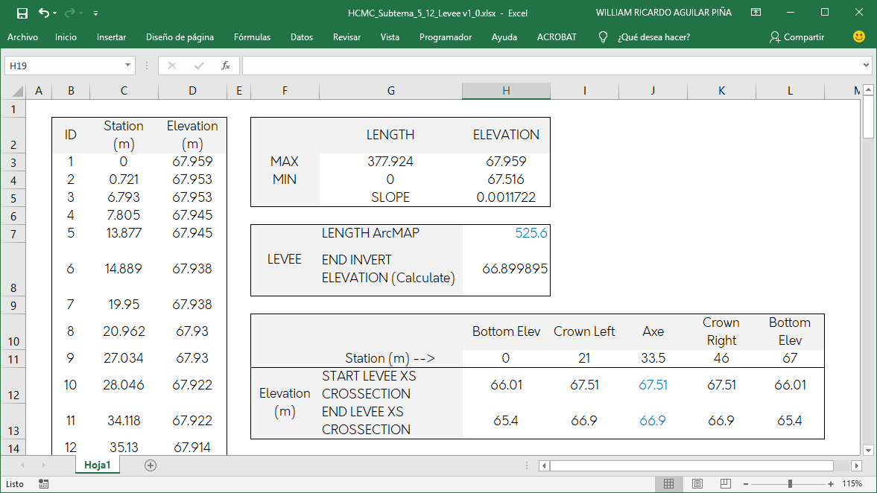
2. Trazado de diques de encausamiento y evaluación de transiciones de inicio y entrega
2. Cree un Libro de Microsoft Excel y pegue allí los valores de la tabla de atributos.
3. Evalué la pendiente, cotas de inicio y los valores de estación elevación del dique requerido.

Slide 10
2. Trazado de diques de encausamiento y evaluación de transiciones de inicio y entrega
Geometría del dique de encausamiento o protección.
67 m
21 m
25 m
21 m
Ancho en la corona
1
Alto
1.5 m
Talud Izq.
Talud Der.
14
Exporte el eje del dique trazado como LeveeStructure.shp.

Slide 11
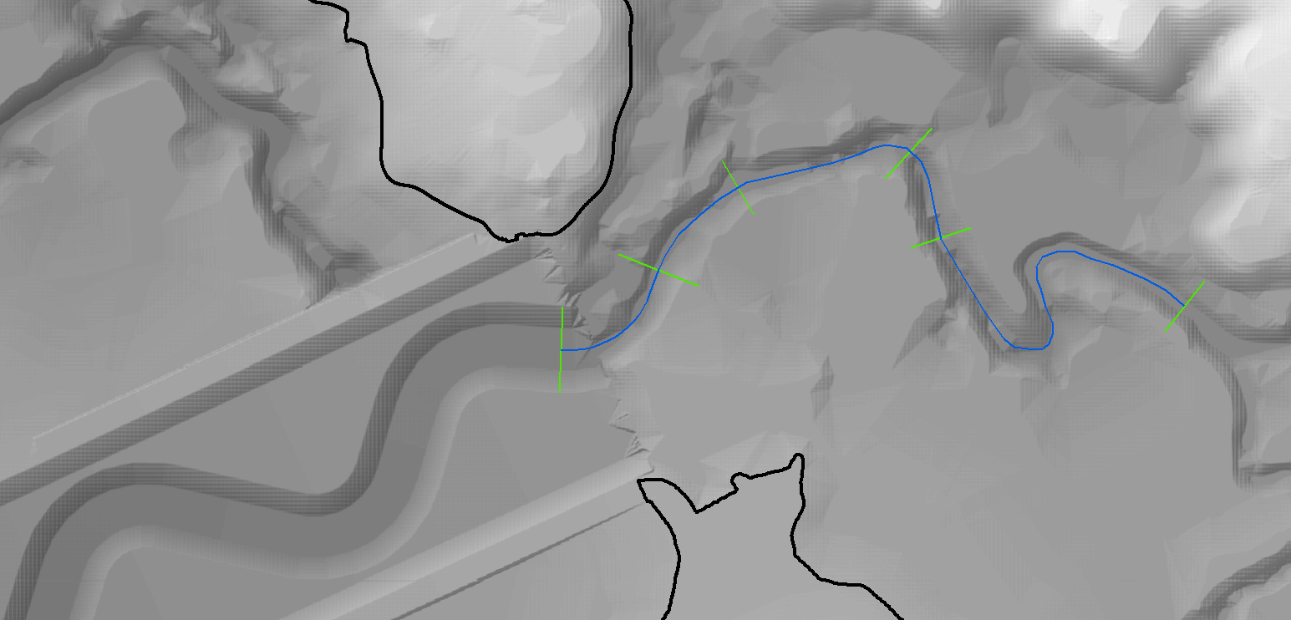
2. Trazado de diques de encausamiento y evaluación de transiciones de inicio y entrega
Para la zona de inicio No se requiere de transiciones de entrega y diques de encausamiento debido a que la corona del dique diseñado se empalma con las curvas de nivel existentes en la zona, creando una frontera natural.
Control Natural de Encausamiento
Control Natural de Encausamiento

Slide 12
3. Creación de geometría 1D usando RAS Mapper

Slide 13
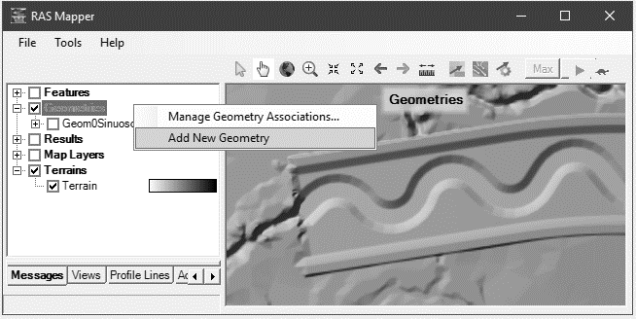
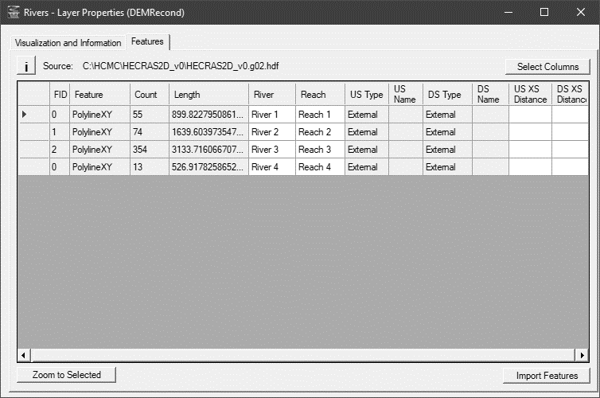
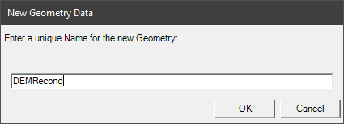
3. Creación de geometría 1D usando RAS Mapper
2. En DEMRecond, clic derecho en Rivers – Edit Geometry (Beta) - clic derecho nuevamente y Layer Properties. En la pestaña Features de clic en Import Features y Agregue los ejes del río contenidos en la capa RiverRAS_v1.shp y el eje del dique desde LeveeStructure.shp
1. En RAS Mapper, clic derecho en Geometries – Add New Geometry. Nombre la geometría como DEMRecond.

Slide 14
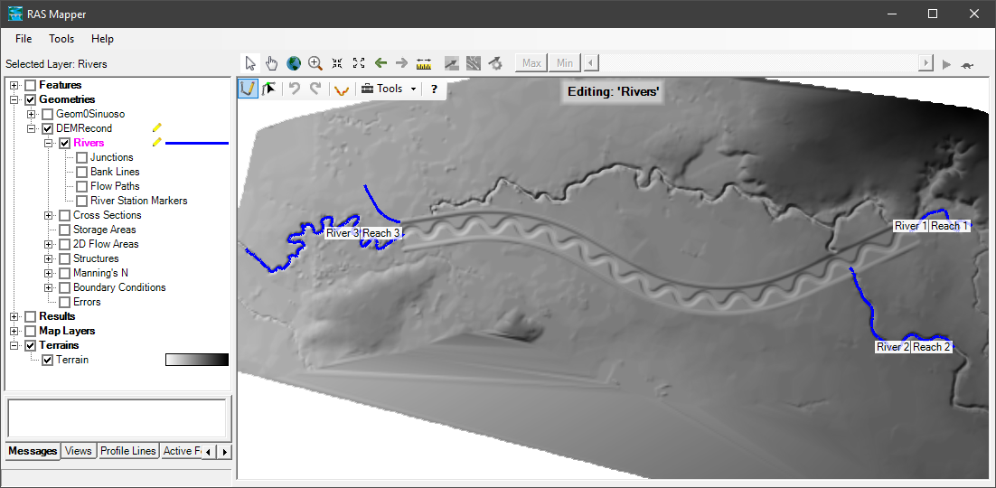
3. Creación de geometría 1D usando RAS Mapper
Se ha incluído el eje del dique, debido a que a partir de esta linea y de las secciones trasversales se modificará el modelo de terreno, creando un volumen sobre el terreno natural.

Slide 15
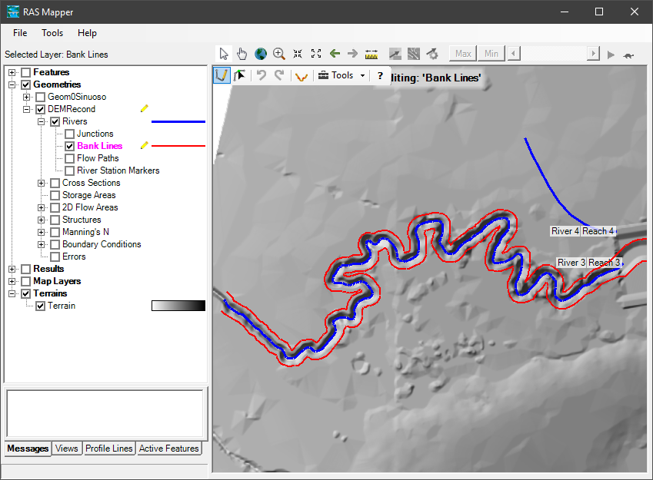
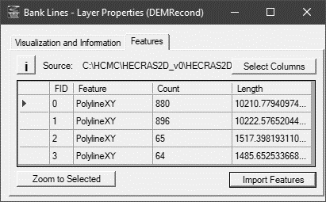
3. Creación de geometría 1D usando RAS Mapper
Importación de líneas de banca: En DEMRecond – Rivers, clic derecho en Bank Lines – Layer Properties. En la pestaña Features, de clic en Import Features y seleccione el archivo de formas Banks_v0.shp. El cargue de las líneas de Banca solo será requerido en caso de que las líneas de secciones transversales se extiendan en la zona del valle. En caso de no importar estas lineas, RAS Mapper localizará las bancas en los extremos de las secciones transversales.

Slide 16
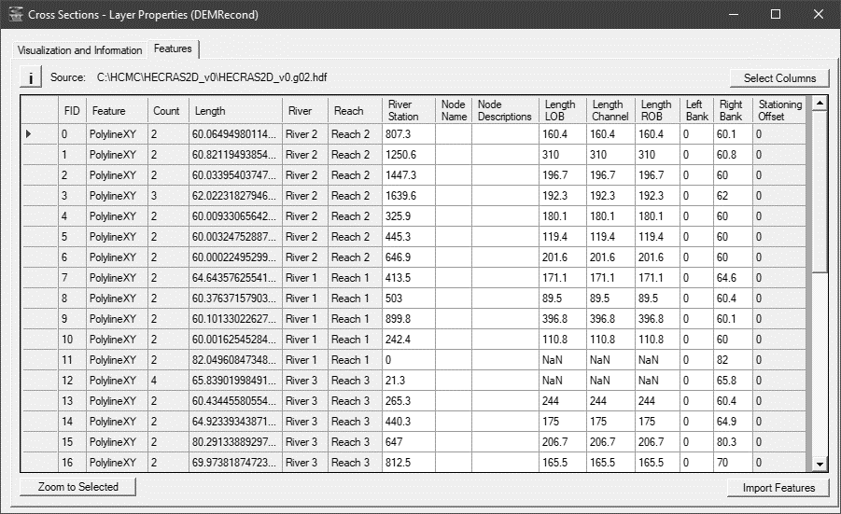
3. Creación de geometría 1D usando RAS Mapper
Importación de secciones transversales: En DEMRecond – Cross Sections, clic derecho – Layer Properties. En la pestaña Features, de clic en Import Features y seleccione el archivo de formas XSCutLines_v2.shp. Verifique la posición de las bancas activando la capa Bank Stations. Detenga la edición y guarde la geometría.

Slide 17
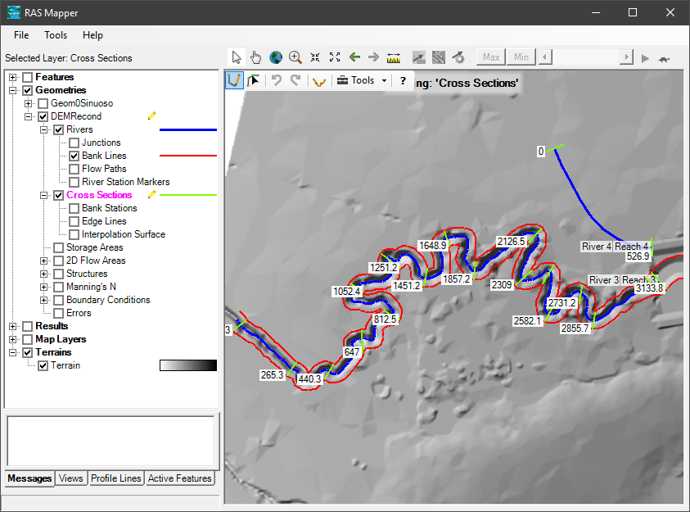
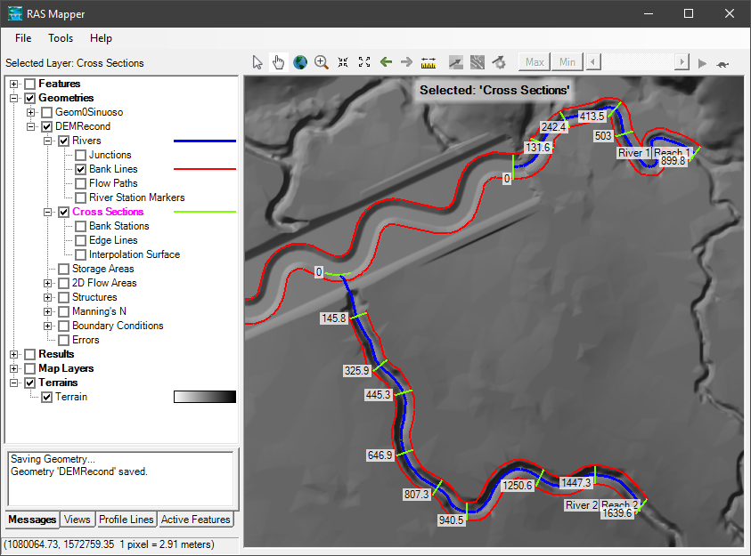
3. Creación de geometría 1D usando RAS Mapper
Geometría para rectificado y relleno de diques.

Slide 18
4. Modificación de secciones transversales con especificaciones de rectificado y diques usando pilot channel

Slide 19
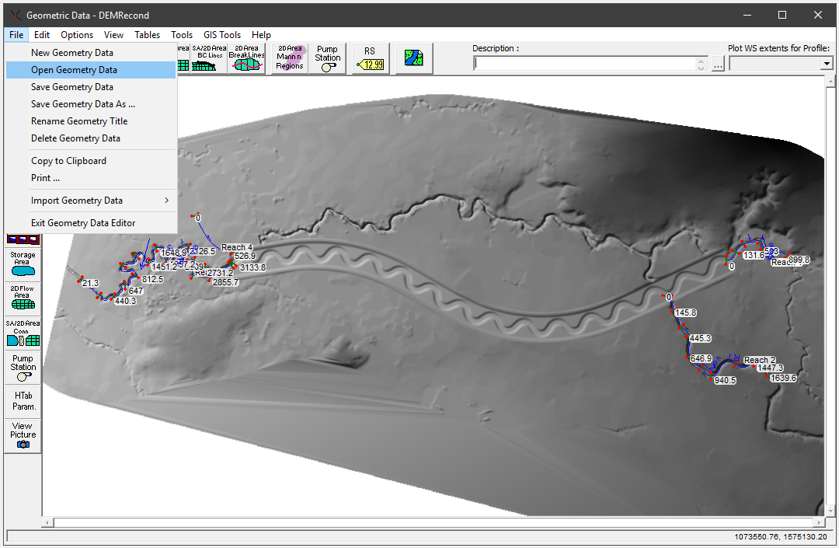
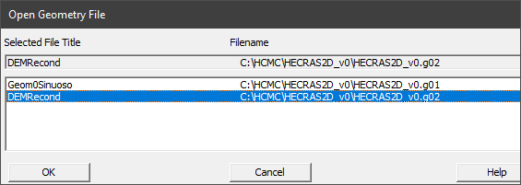
4. Modificación de secciones transversales con especificaciones de rectificado y diques usando pilot channel
Cerrar RAS Mapper y abrir el editor de geometría de HEC-RAS. Menú File – Open Geometry Data, seleccione la geometría creada previamente (DEMRecond).

Slide 20
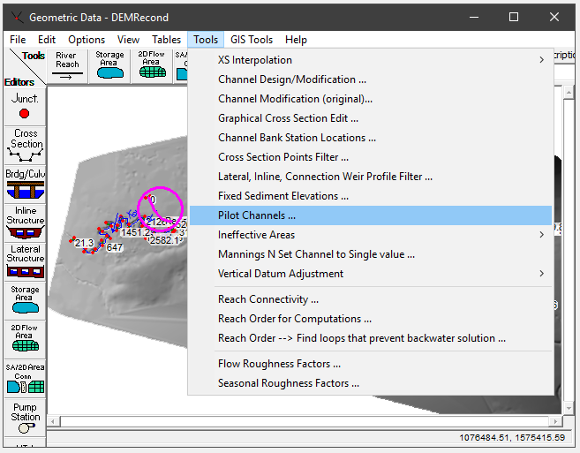
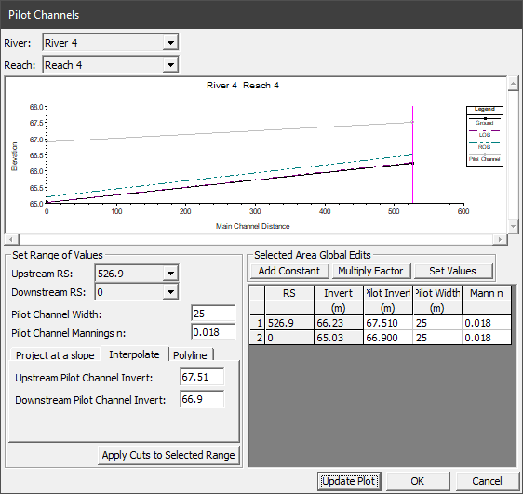
4. Modificación de secciones transversales con especificaciones de rectificado y diques usando pilot channel
a. Dique de protección: Seleccione el eje del dique y de clic en Tools – Pilot Channels. Incluya las especificaciones del diseño del dique evaluadas previamente en el libro de Excel: Cota inicial de corona 67.51 msnm, cota final 66.9 msnm y ancho de corona 25 metros. Clic en Apply Cuts to Select Range – Update Plot.
Esta opción le permitirá trazar un perfil esquemático que servirá como guía para la modificación de las secciones transversales a rectificar y para la definición del dique a generar. Podrá seleccionar un tramo comprendido entre dos secciones transversales, proyectar a partir de pendiente, interpolación o una polilínea.

Slide 21
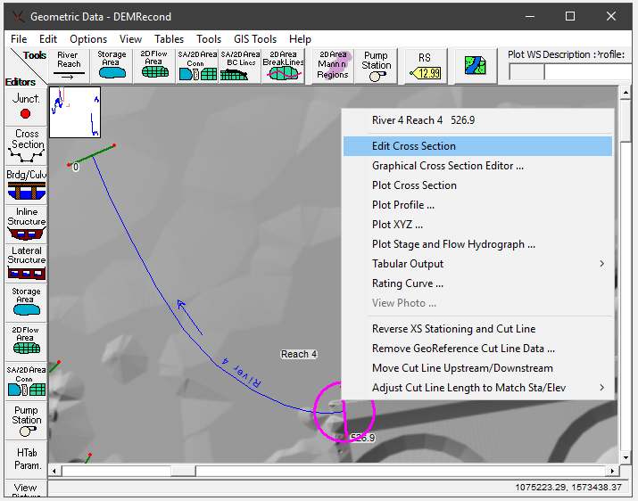
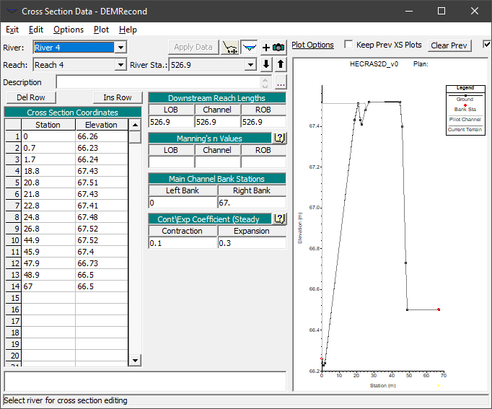
4. Modificación de secciones transversales con especificaciones de rectificado y diques usando pilot channel
Seleccione la sección inicial del dique y de clic en Edit Cross Section. Modifique la tabla de puntos de la sección transversal inicial incluyendo las especificaciones de diseño evaluadas previamente en el libro de Excel. El trazado de la sección del dique podrá ser realizado usando 4 o 5 puntos si requiere incluir el punto del eje. Será necesario eliminar los puntos restantes. Se recomienda preservar siempre los puntos de la estación inicial y final (0 y 67m).

Slide 22
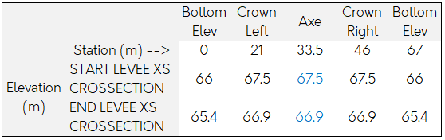
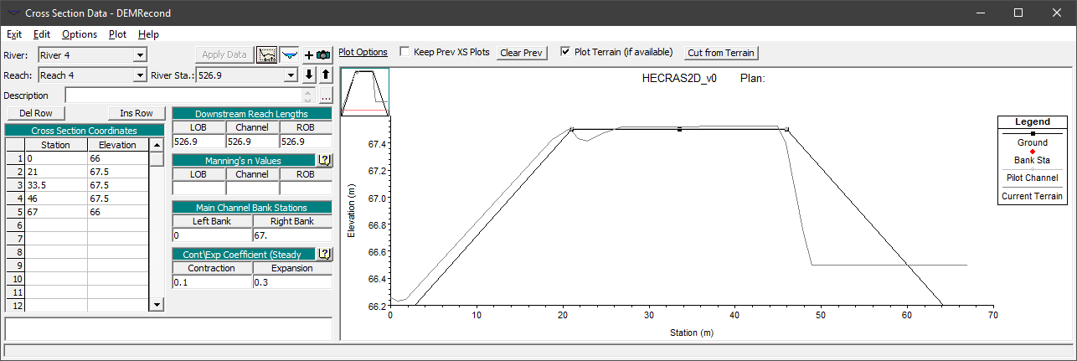
4. Modificación de secciones transversales con especificaciones de rectificado y diques usando pilot channel
Sección de inicio modificada.
Dique
MDT

Slide 23
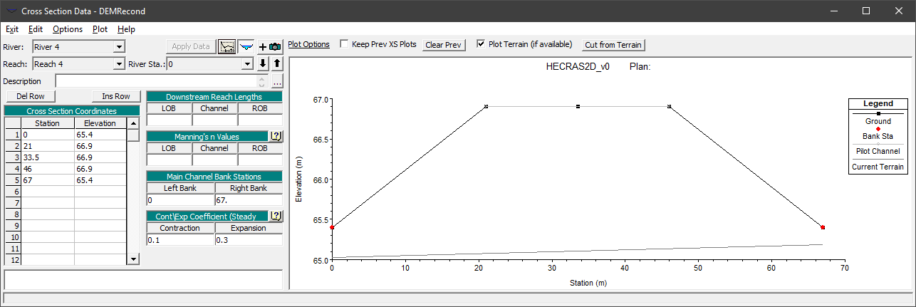
4. Modificación de secciones transversales con especificaciones de rectificado y diques usando pilot channel
Repita el mismo procedimiento para la sección de final del dique.
Dique
MDT

Slide 24
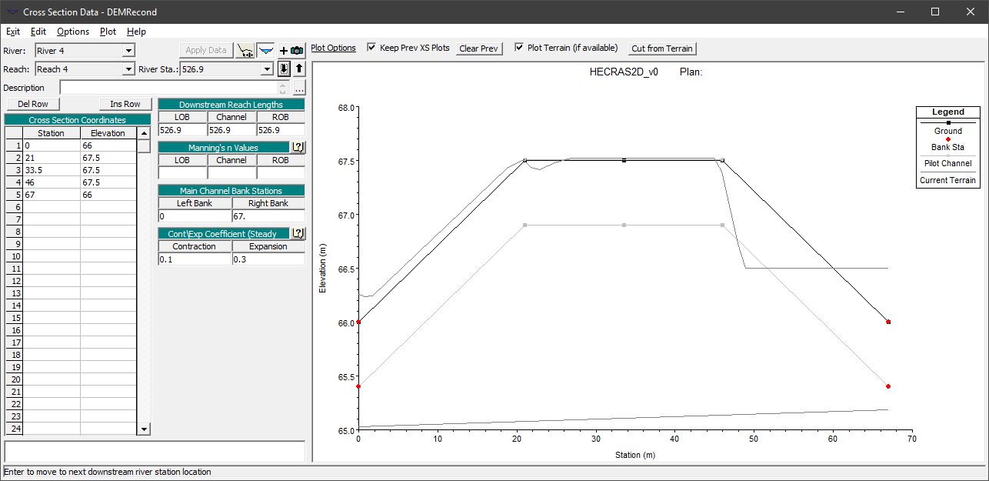
4. Modificación de secciones transversales con especificaciones de rectificado y diques usando pilot channel
Comparación de la sección inicial y final del dique de protección.
Dique
MDT
Dique
MDT

Slide 25
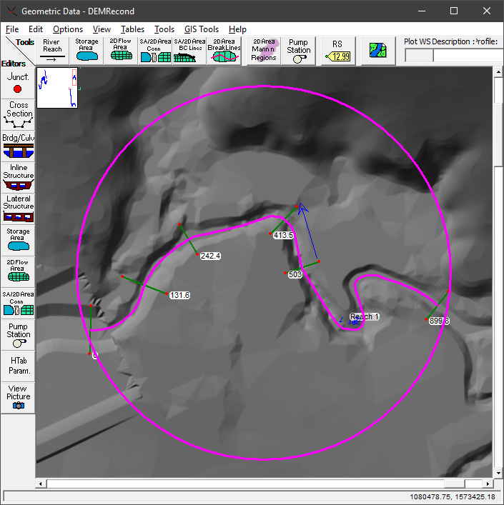
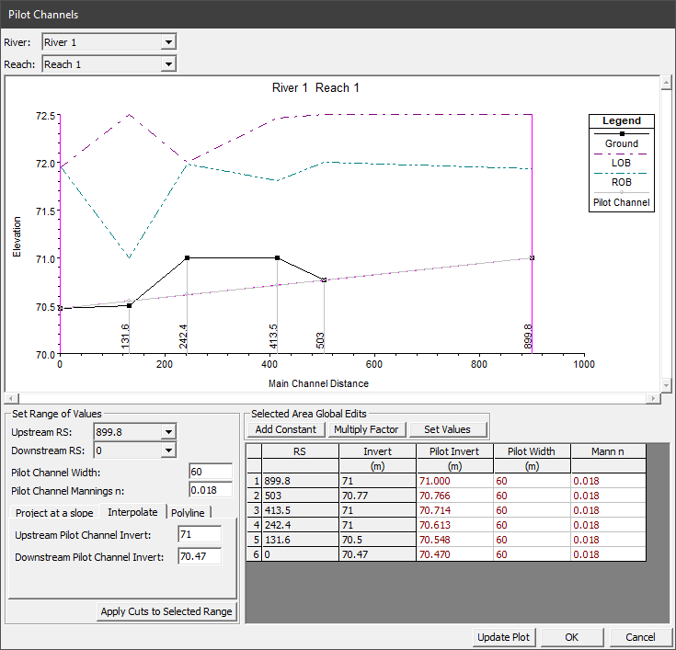
4. Modificación de secciones transversales con especificaciones de rectificado y diques usando pilot channel
b. Rectificado del tramo natural aguas arriba: Seleccione el eje del río y de clic en Tools – Pilot Channels. En el perfil, identifique las cotas de inicio en la abscisa 899.8m ( 71 msnm) y entrega en la abscisa 131.6m (70.50 msnm). Clic en Apply y Update Plot. A partir de este nuevo fondo se observa que es necesario rectificar las secciones 242.4m, 413.5m y 503m.

Slide 26
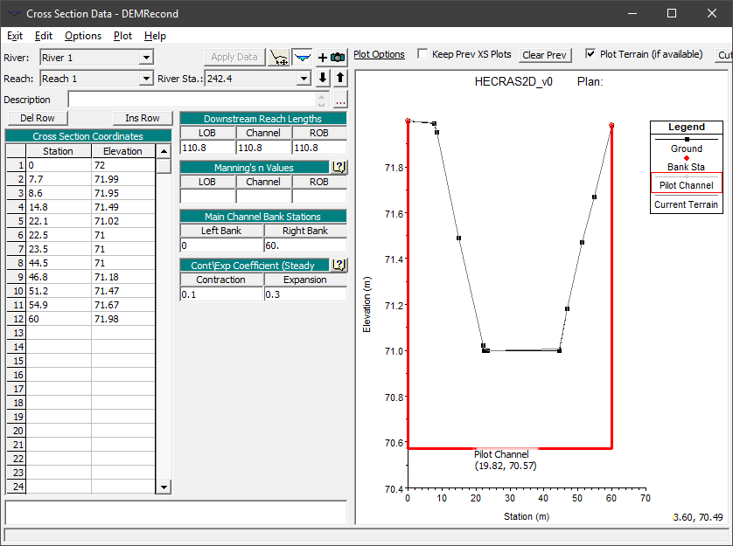
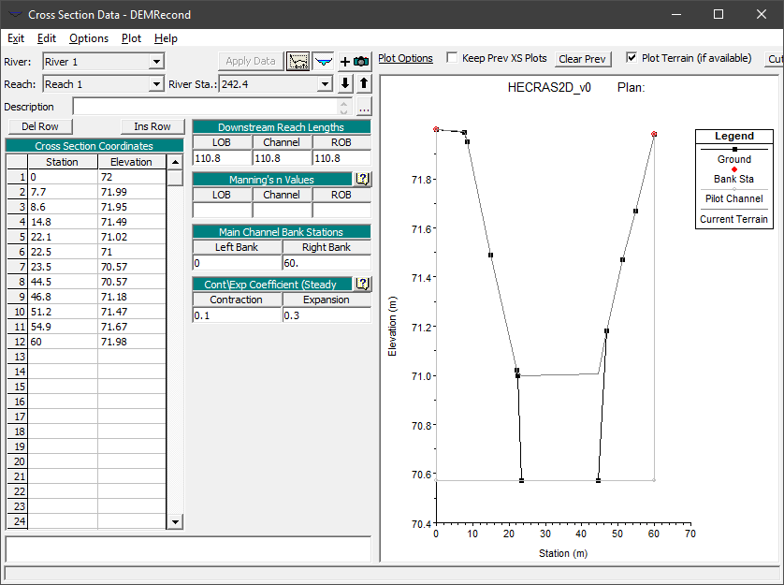
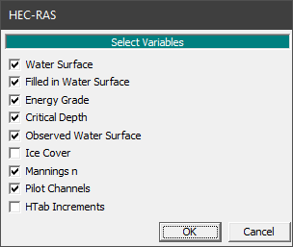
4. Modificación de secciones transversales con especificaciones de rectificado y diques usando pilot channel
Cierre la ventana Pilot Channels y seleccione la sección transversal de la abscisa 242.4m. De clic en Edit Cross Section y modifique los puntos de la base hasta el nuevo fondo. Para visualizar el fondo trazado con Pilot Channel, clic derecho en la ventana del editor y active la casilla Pilot Channels.

Slide 27
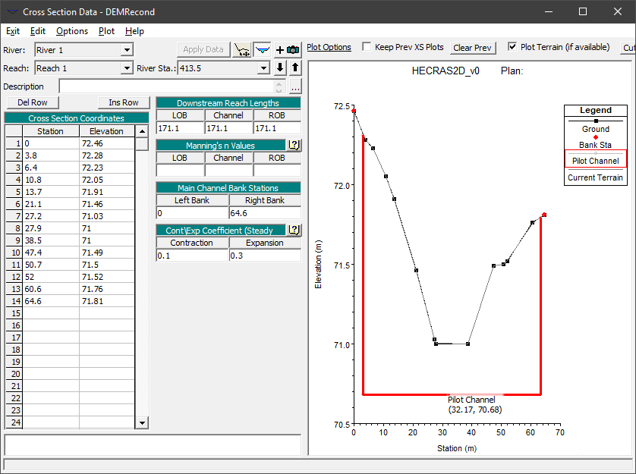
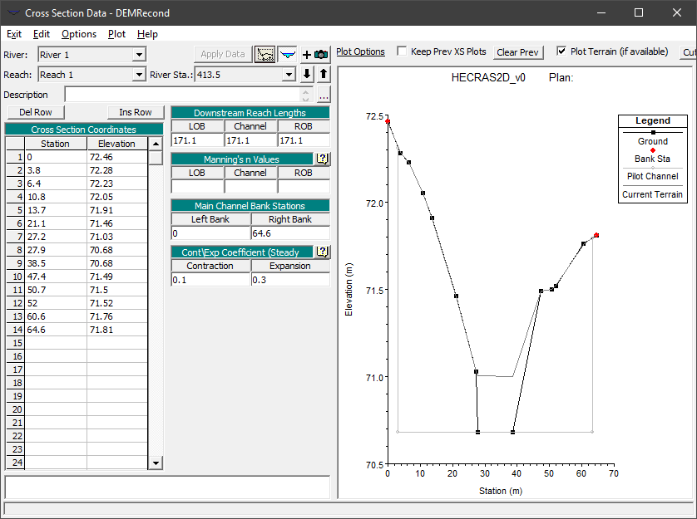
4. Modificación de secciones transversales con especificaciones de rectificado y diques usando pilot channel
Repita este procedimiento para la sección de la abscisa 413.5m.

Slide 28
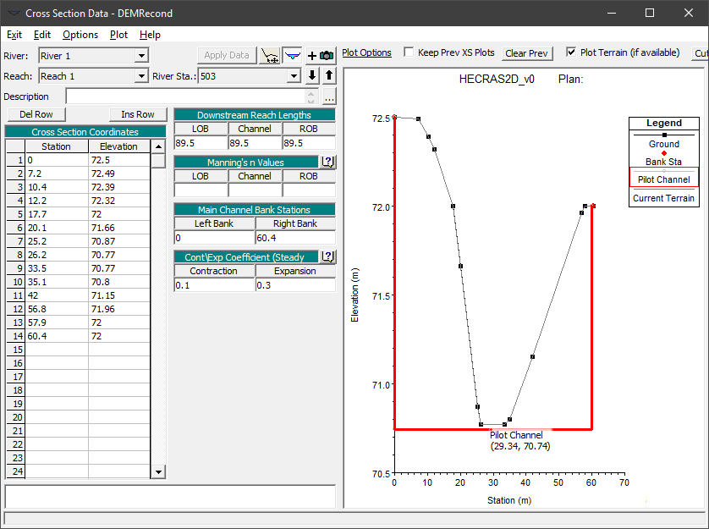
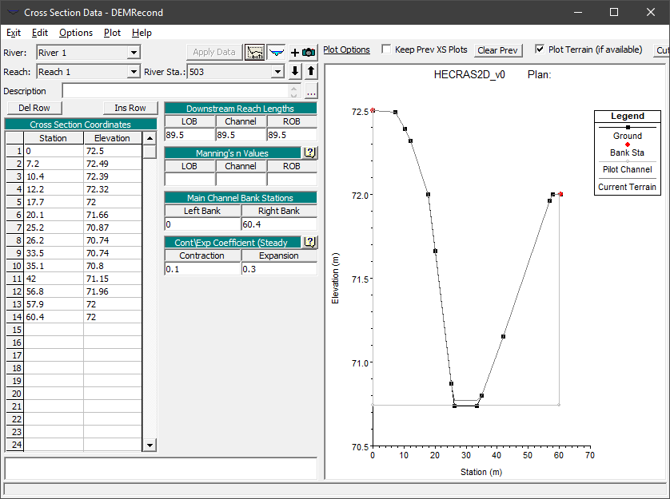
4. Modificación de secciones transversales con especificaciones de rectificado y diques usando pilot channel
Repita este procedimiento para la sección de la abscisa 503m.

Slide 29
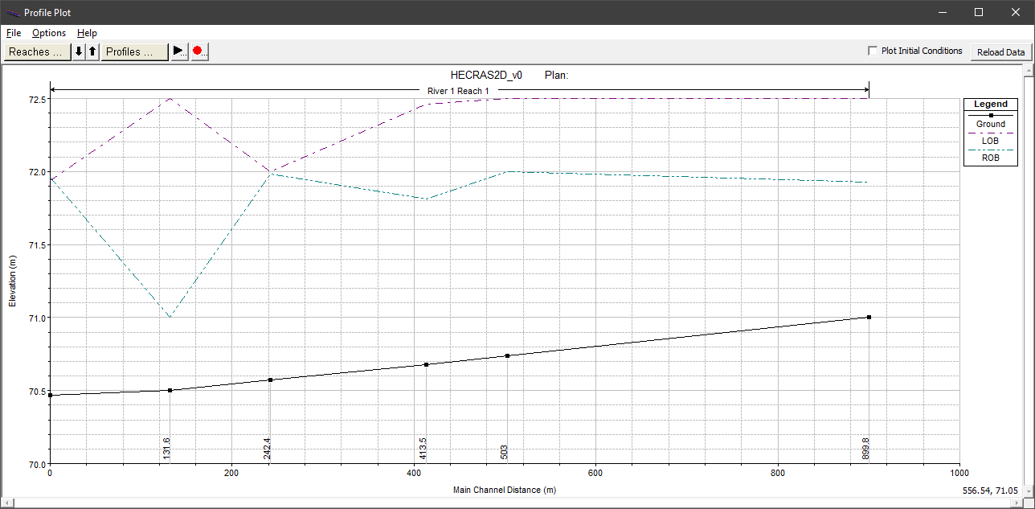
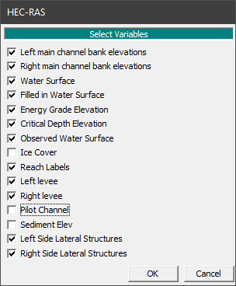
4. Modificación de secciones transversales con especificaciones de rectificado y diques usando pilot channel
Verifique el nuevo perfil de fondo del tramo natural aguas arriba del punto de inicio del cauce sinuoso diseñado.

Slide 30
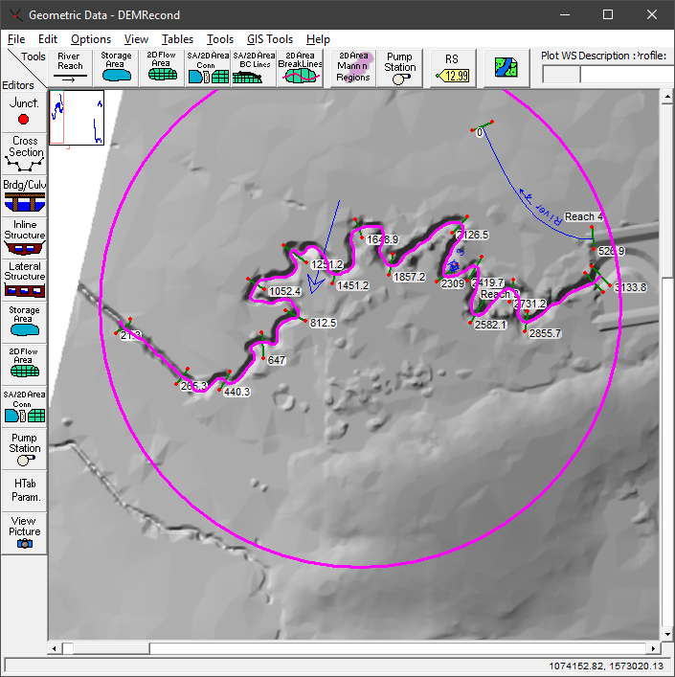
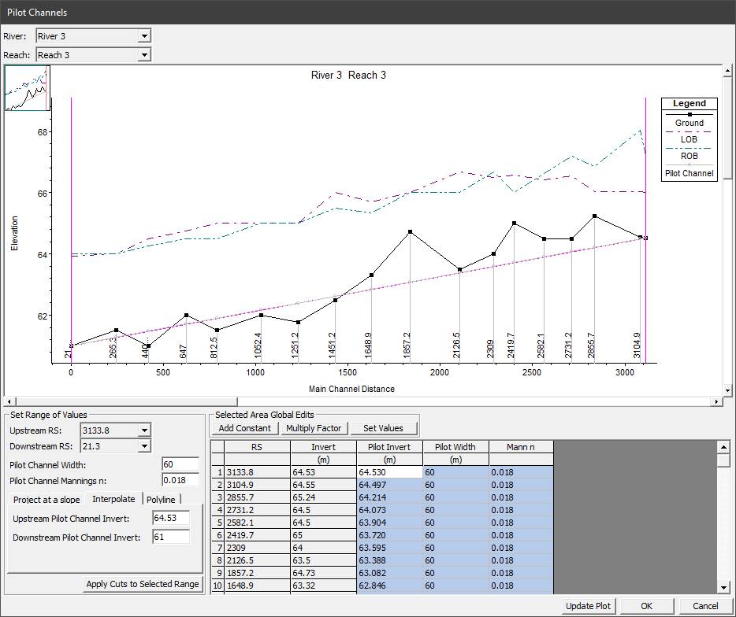
4. Modificación de secciones transversales con especificaciones de rectificado y diques usando pilot channel
c. Rectificado del tramo natural aguas abajo: Seleccione el eje del río y de clic en Tools – Pilot Channels. En el perfil, identifique las cotas de inicio en la abscisa 3104.9 (64.53 msnm) y entrega en la abscisa 0m (61.00 msnm). Defina el nuevo fondo de rectificado y modifique las secciones transversales requeridas. El ancho de pilotaje de 60 metros corresponde al ancho promedio del cauce natural.

Slide 31
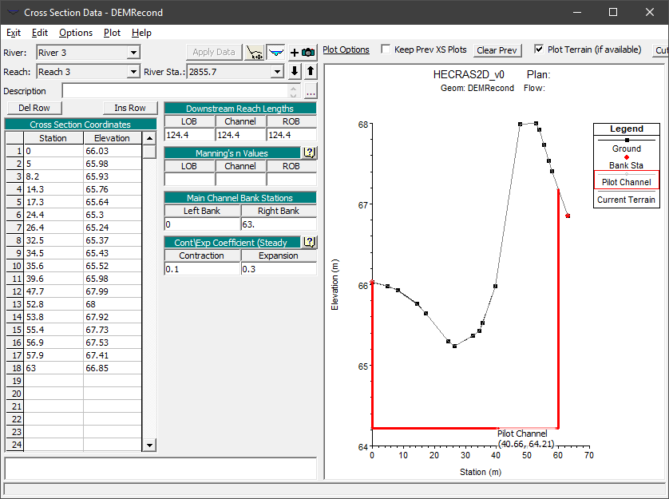
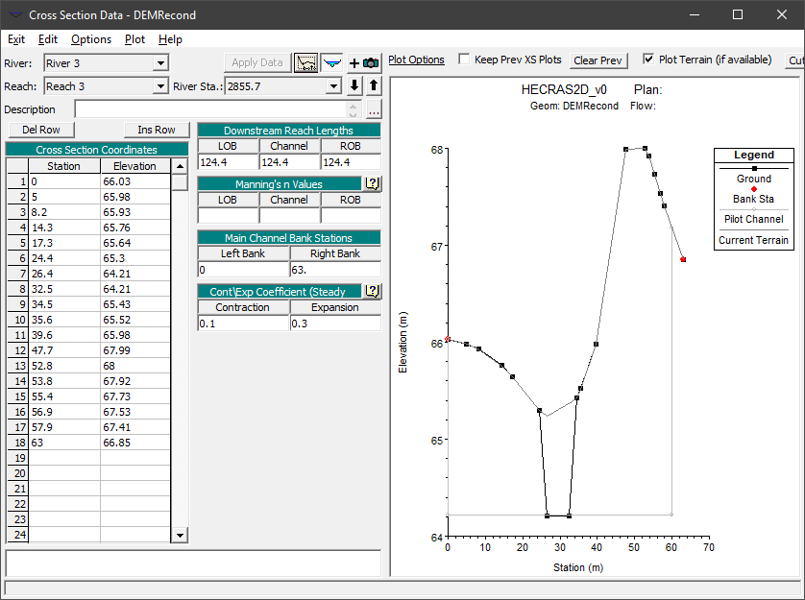
4. Modificación de secciones transversales con especificaciones de rectificado y diques usando pilot channel
Sección en la abscisa 2855.7m.

Slide 32
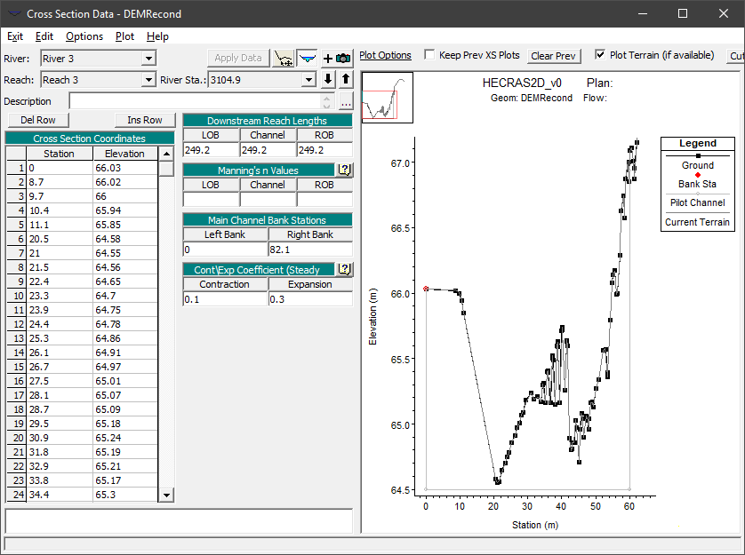
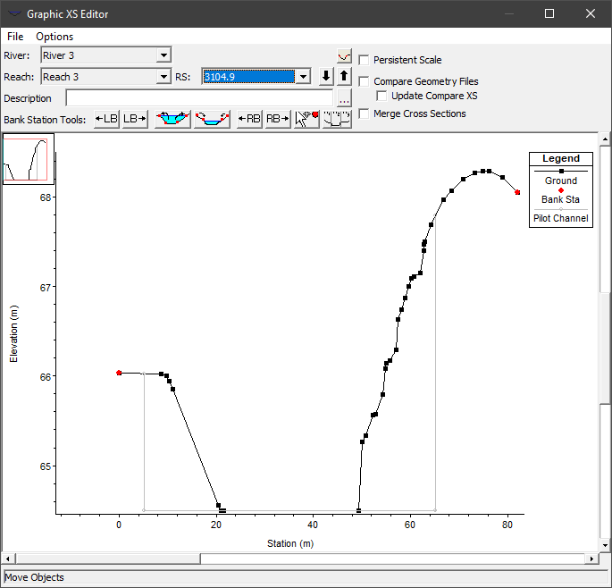
4. Modificación de secciones transversales con especificaciones de rectificado y diques usando pilot channel
Sección en la abscisa 3104.9m.

Slide 33
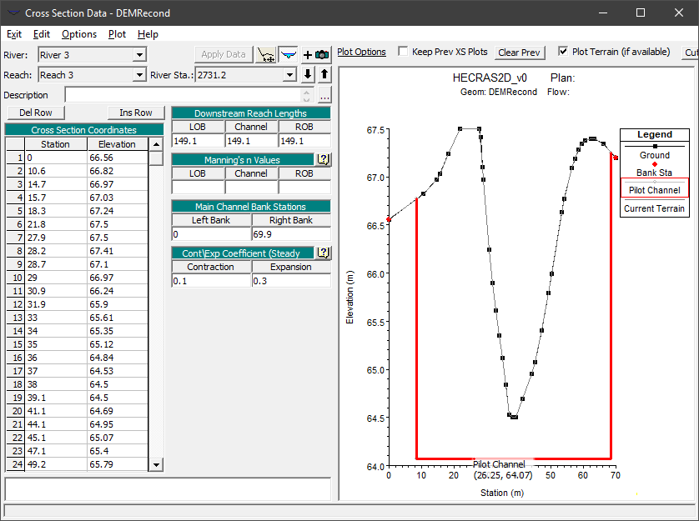
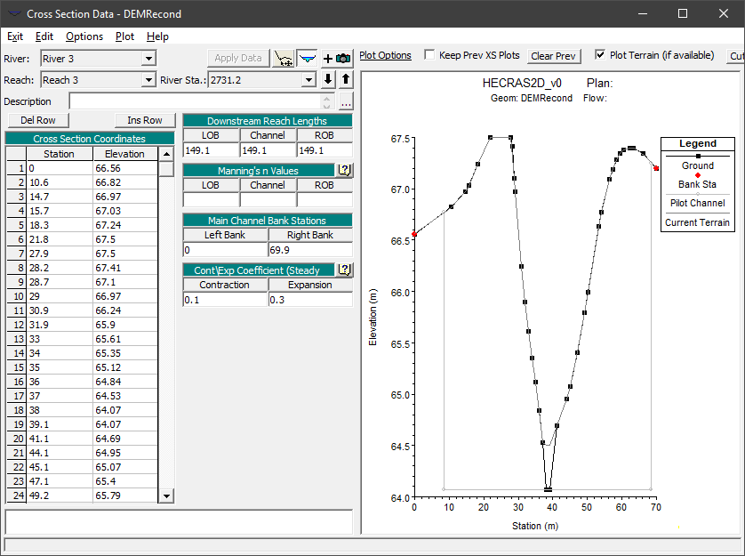
4. Modificación de secciones transversales con especificaciones de rectificado y diques usando pilot channel
Sección en la abscisa 2731.2m.

Slide 34
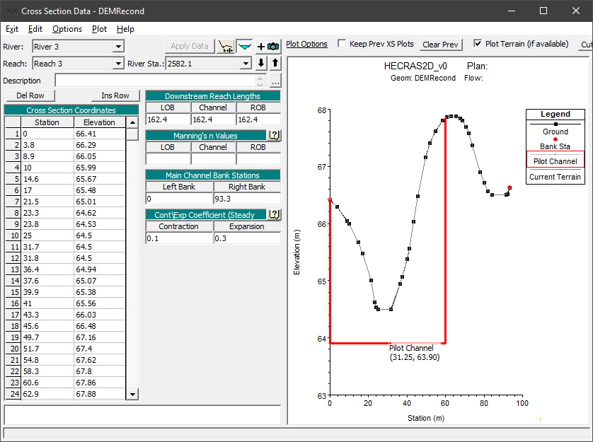

4. Modificación de secciones transversales con especificaciones de rectificado y diques usando pilot channel
Sección en la abscisa 2582.1m.

Slide 35

4. Modificación de secciones transversales con especificaciones de rectificado y diques usando pilot channel
Perfil final del tramo natural aguas abajo del cauce diseñado. Opcionalmente podrá considerar agradar el fondo en las secciones aguas abajo, mediante la construcción de una estructura frontal.

Slide 36


4. Modificación de secciones transversales con especificaciones de rectificado y diques usando pilot channel
d. Rectificado del cauce lateral: Seleccione el eje del río y de clic en Tools – Pilot Channels. Verifique si es necesario el rectificado del fondo en este tramo. Para este ejercicio, No es necesaria la operación de rectificado, sin embargo, el eje del cauce lateral y las secciones transversales son requeridas para limpiar el fondo natural entre las secciones de muestreo definidas.

Slide 37
5. Creación y análisis del modelo de terreno de cauces rectificados y diques

Slide 38


5. Creación y análisis del modelo de terreno de cauces rectificados y diques
Una vez se finalizan las tareas de modificación de la geometría, se crea el modelo de terreno. Cerrar el editor de geometría y abrir el RAS Mapper. Clic derecho en DEMRecond – Export Layer – Create Terrain Geo Tiff from XS’s (Channel Only). Esta operación creará el MDT requerido solo para la zona central entre las bancas. Guarde la grilla como RiverDrag.tif y defina la resolución de las celdas en 1 metro. Se recomienda crear la grilla al menos con la misma resolución del modelo de terreno global.

Slide 39



5. Creación y análisis del modelo de terreno de cauces rectificados y diques
Abra ArcScene y cargue la grilla correspondiente al modelo de rectificado RiverDrag.tif. Esta grilla se ha georeferenciado automáticamente con el sistema de proyección de coordenadas del RAS Mapper. En ArcScene proyecte verticalmente el MDT a partir de las propios valores de elevación de los pixeles de la grilla, establezca exageración vertical y evalúe el resultado obtenido. Defina en 10 la exageración vertical a partir de las propiedades de la escena.

Slide 40


5. Creación y análisis del modelo de terreno de cauces rectificados y diques
Simbología y Visualización.

Slide 41

5. Creación y análisis del modelo de terreno de cauces rectificados y diques
Zona natural dragada aguas ariba y dique de protección.

Slide 42

5. Creación y análisis del modelo de terreno de cauces rectificados y diques
Zona natural aguas arriba.

Slide 43

5. Creación y análisis del modelo de terreno de cauces rectificados y diques
Cauce Lateral.

Slide 44
6. Integración del modelo de rectificado y diques al modelo de terreno sinuoso

Slide 45


6. Integración del modelo de rectificado y diques al modelo de terreno sinuoso
En RAS Mapper, clic derecho en Terrains - Create a New RAS Terrain. Agregue primero el terreno creado a partir de las secciones de rectificado y el dique de protección, luego agregue el MDT general y mantenga activada la casilla Create Stitches. Seleccione la casilla Merge Inputs to Single Raster en caso de que requiera exportar el terreno para usarlo en ArcGIS. Guarde el modelo como TerrainDrag.hdf. Analice el terreno resultante creando perfiles temporales de visualización.

Slide 46

6. Integración del modelo de rectificado y diques al modelo de terreno sinuoso
Cauce natural aguas abajo rectificado y dique de protección.

Slide 47

6. Integración del modelo de rectificado y diques al modelo de terreno sinuoso
Corte del Dique de Protección.

Slide 48

6. Integración del modelo de rectificado y diques al modelo de terreno sinuoso
Sección transversal de cauce natural rectificado aguas abajo.

Slide 49

6. Integración del modelo de rectificado y diques al modelo de terreno sinuoso
Tramo rectificado aguas arriba.

Slide 50

6. Integración del modelo de rectificado y diques al modelo de terreno sinuoso
Cauce lateral restituido.

Slide 51

6. Integración del modelo de rectificado y diques al modelo de terreno sinuoso
Entrega del cauce lateral al cause sinuoso diseñado.

Slide 52

6. Integración del modelo de rectificado y diques al modelo de terreno sinuoso
Entrega del cauce lateral al cause sinuoso diseñado.

Slide 53
7. Modelación hidráulica y análisis de resultados

Slide 54



7. Modelación hidráulica y análisis de resultados
Para la modelación hidráulica es necesario crear una nueva geometría utilizando el área de drenaje 2D denominada Perimeter_v2.shp y el nuevo modelo de terreno. Posteriormente se deben realizar el refinamiento a partir de regiones, asociar las zonas de uso para aplicar los coeficientes de rugosidad de Manning (n) y establecer todas las condiciones de frontera para la geometría. Área de drenaje 2D. Establecer la rugosidad por defecto en 0.020 y el tamaño de celdas en 50 metros.

Slide 55

7. Modelación hidráulica y análisis de resultados
Región para Refinamiento. Definir el espaciamiento perimetral cercano de celdas en 20 metros y el lejano en 50 metros. Opcionalmente podrá refinar las celdas a partir de las lineas de Thalweg de los cauces naturales y del eje del dique mediante la inclusión de Break Lines..

Slide 56

7. Modelación hidráulica y análisis de resultados
Desde el editor del área 2D, genere los puntos computacionales de la malla y sus propiedades.

Slide 57

7. Modelación hidráulica y análisis de resultados
Realice la corrección de las celdas con más erradas con más de 8 caras y calcule la tabla de propiedades geométricas e hidráulicas. Observará que en los tramos rectificados y dique No se presentan errores en la celdas y que estas se mantienen estructuradas internamente.

Slide 58


7. Modelación hidráulica y análisis de resultados
Grilla corregida.

Slide 59




7. Modelación hidráulica y análisis de resultados
Condiciones de Frontera: Para la modelación completa del límite que contiene el cauce lateral, incluir dos condiciones de frontera de entrada aguas arriba y una de salida aguas abajo. Para el cauce principal aguas arriba.

Slide 60




7. Modelación hidráulica y análisis de resultados
Para el cauce lateral.

Slide 61




7. Modelación hidráulica y análisis de resultados
Aguas abajo.

Slide 62




7. Modelación hidráulica y análisis de resultados
Asociación de mapa de usos del suelo para coeficientes de rugosidad de Manning (n): Clic derecho en Geometries – Manage Geometries Associations. Desde la misma ventana, realice la asociación del modelo de terreno TerrainDrag a la geometría definida para el Permímetro 2. Guarde y cierre RAS Mapper. Verifique los valores del coeficiente de rugosidad (n) en varias caras de diferentes celdas del modelo.

Slide 63


7. Modelación hidráulica y análisis de resultados
Hidrogramas y condiciones de frontera para la modelación: En la ventana principal del proyecto de HEC-RAS, defina la configuración de los datos para condiciones de flujo No Uniforme. Para este ejercicio analizaremos los valores correspondientes a 100 años de periodo de retorno. Es necesario que previamente desde el editor de geometría 1D se cargue la geometría correspondiente al modelo de terreno rectificado.
Especificaciones:
Cauce principal aguas arriba: Hidrograma con pico de 522.1 m³/s.
Cauce Lateral aguas arriba: Multiplicar los puntos obtenidos para el factor de atenuación 1.00 por 0.63 para considerar el efecto simultáneo del cauce lateral con pico de 76.99 m³/s.
Cauce principal aguas abajo: Profundidad Normal con pendiente de la linea de energía en 0.0008969.
Esta combinación transitará a partir de la unión del cauce principal y lateral, un caudal pico aproximado de 599 m³/s, 15% mayor al valor utilizado para el diseño del canal compuesto, suponiendo una condición de lluvia simultánea en las dos cuencas.

Slide 64




7. Modelación hidráulica y análisis de resultados

Slide 65


7. Modelación hidráulica y análisis de resultados
Configuración del Plan, Opciones y Tolerancias

Slide 66


7. Modelación hidráulica y análisis de resultados
Modelación Hidráulica

Slide 67

7. Modelación hidráulica y análisis de resultados
Llanura de Inundación y Profundidad Máxima: Para el caudal combinado de 599 m³/s se producen aguas abajo inundaciones incluso en una parte del dique de protección propuesto (algunos centímetros). Se recomienda sobre elevar los diques de protección en la zona de entrega al menos 1 metro para preservar el borde libre. La zona izquierda conduce correctamente los excesos por los controles naturales existentes.

Slide 68

7. Modelación hidráulica y análisis de resultados
Llanura de Inundación y Profundidad Máxima: Para el caudal combinado de 599 m³/s se producen aguas arriba inundaciones producidas por el flujo del cauce lateral que son drenadas al interior del canal sin presentar riesgo para la márgen derecha donde se encontrará el proyecto minero.

Slide 69

7. Modelación hidráulica y análisis de resultados
Llanura de Inundación y Profundidad Máxima: Para el caudal de 76.99 m³/s transitado por el cauce lateral, se produce inundación de la llanura, tal como sucede normalmente en cauces no intervenidos para eventos de 100 años de recurrencia. Estos eventos deben ingresar lateralmente al cauce principal, tal como sucede a la izquierda y derecha sobre la huella de mecanización.

Slide 70

7. Modelación hidráulica y análisis de resultados
Velocidad máxima en la unión: Para el caudal combinado de 599 m³/s se producen velocidades de alrededor de 3 m/s, sin embargo en el canal lateral y antes de su paso por el dique principal, se producen velocidades de 5.31 m/s. Es necesaria una obra de protección de fondo y lateral para controlar los efectos de la sobre energía cinética obtenida por la pendiente del cauce lateral.

Slide 71

7. Modelación hidráulica y análisis de resultados
Cortante máximo en la unión: Para el caudal combinado de 599 m³/s se producen cortantes de hasta 94.4 N/m². Es necesaria una obra de protección de fondo y lateral para controlar el corte de las paredes y la degradación del fondo por los efectos producidos por el paso de la creciente de 100 años.

Slide 72

Contenido creado por: r.cfdtools@gmail.com
https://github.com/rcfdtools
Licencia, cláusulas y condiciones de uso en:
https://github.com/rcfdtools/R.HydroTools/wiki/License

